Slide 1

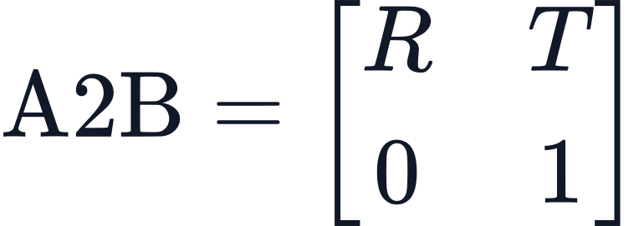




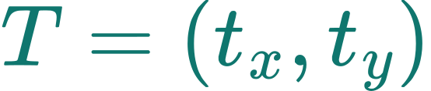

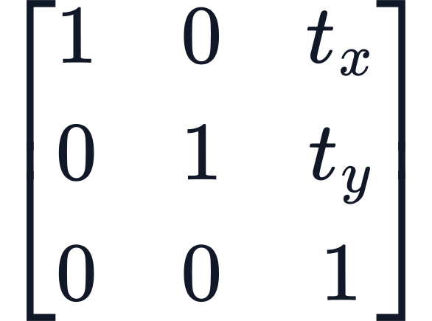
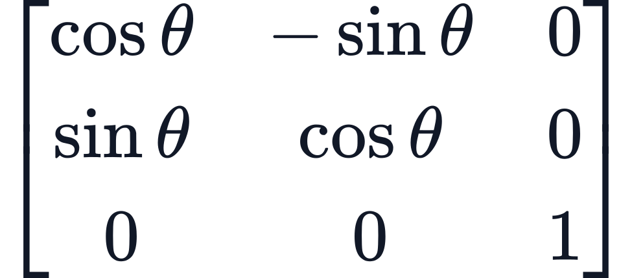

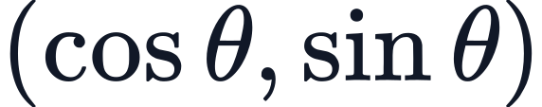
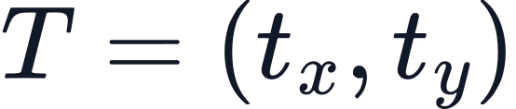
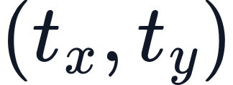
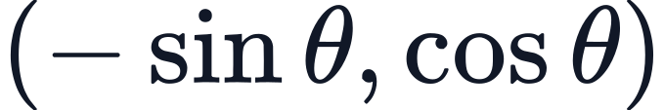


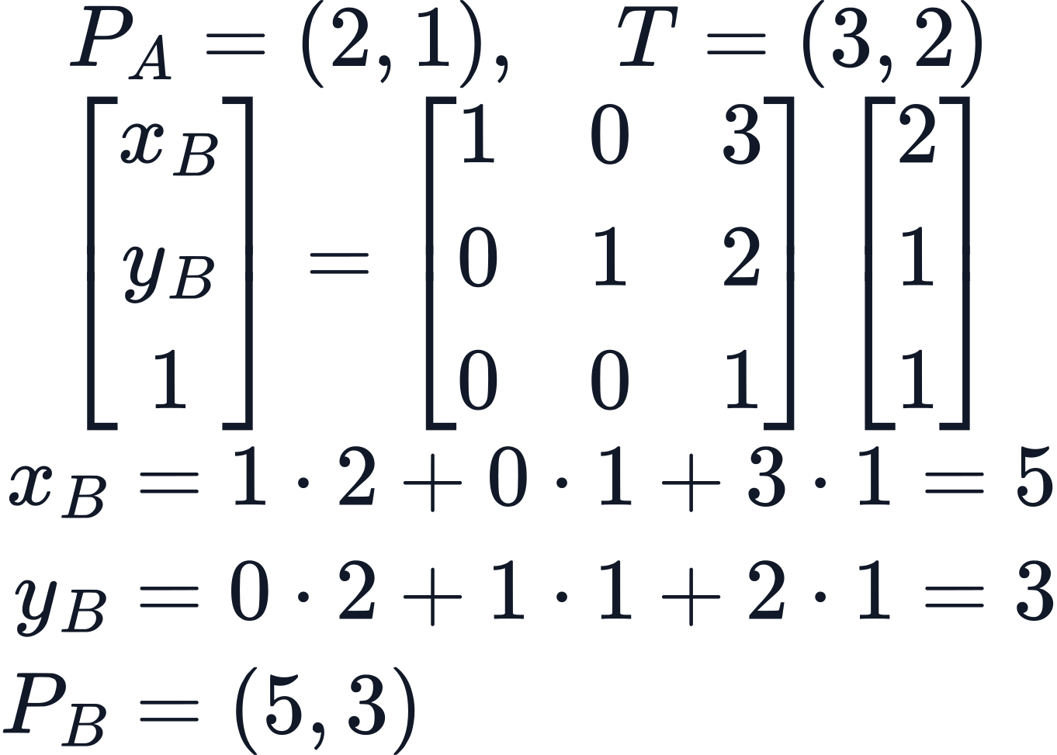
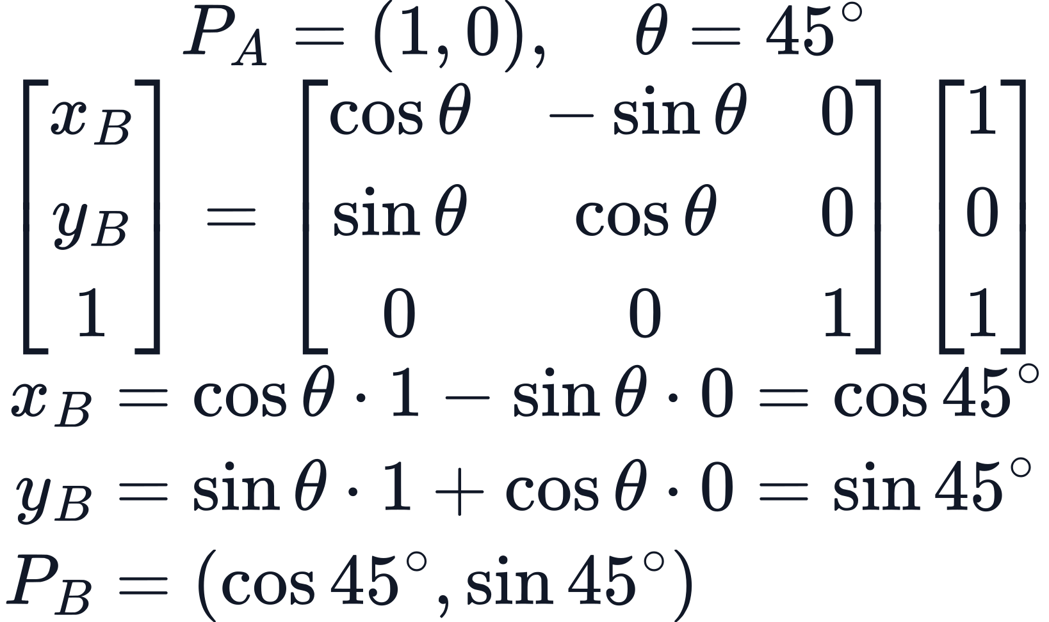



二维平移与旋转：变换矩阵的物理意义
核心问题：矩阵不是“算式黑盒”，它描述了坐标系 A 在坐标系 B 中的位置与方向。
A 坐标表示 B 坐标表示
统一写法
：坐标系 A 的坐标轴在坐标系 B 中的方向
矩阵的列向量在回答两个问题：
1. 新坐标轴指向哪里？
2. 新原点被放在哪里？
：坐标系 A 的原点
在坐标系 B 中的位置
例 1：二维平移
例 2：二维旋转
物理意义
列向量就是旋转后的基底
：A 的坐标轴方向与 B 相同
第 1 列
：A 的 x 轴在 B 中的方向
：把 A 的原点
放到 B 坐标
第 2 列
：A 的 y 轴在 B 中的方向
Ay
任意点都加同一个偏移量：
：只改变方向，不移动原点
By
By
Ax
坐标转化的例子
Ay
坐标转化的例子
Ax
Bx
Bx
O
一句话总结：A2B 的 R 负责“朝向”，T 负责“位置”；齐次坐标把二者统一到一个矩阵乘法里。
MVP_VP
Notes:
讲稿建议： 1. 先从统一公式讲起：P_A 是同一个点在坐标系 A 中的坐标，P_B 是它在坐标系 B 中的坐标。A2B 描述“坐标系 A 如何嵌入坐标系 B”。 2. 平移例子：R 等于单位矩阵，所以 A 的 x/y 轴方向与 B 相同；T 等于 (tx, ty)，表示 A 的原点 O_A 在 B 坐标系中的位置。点 (0,0,1) 经过矩阵后变成 (tx,ty,1)，这正好说明第三列的物理意义。 3. 旋转例子：T 为 0，所以原点不动；R 的第一列是旋转后的 A-x 轴方向，第二列是旋转后的 A-y 轴方向。点 P_A=(x_A,y_A) 实际上是在说“沿 A-x 走 x_A，再沿 A-y 走 y_A”，矩阵乘法就是把这两个方向向量线性组合，得到 B 坐标系中的 P_B。 4. 收束到 MVP/VP：三维里的模型变换和 View 变换也是同一件事，只是 R/T 从二维扩展到三维；Viewport 变换则是把投影后的规范坐标再放到屏幕窗口。

